Slide 1
Букина
Елена Владимировна воспитатель МДОУ детского сада «Росинка» г. Мышкин
Повышение квалификации

Slide 2
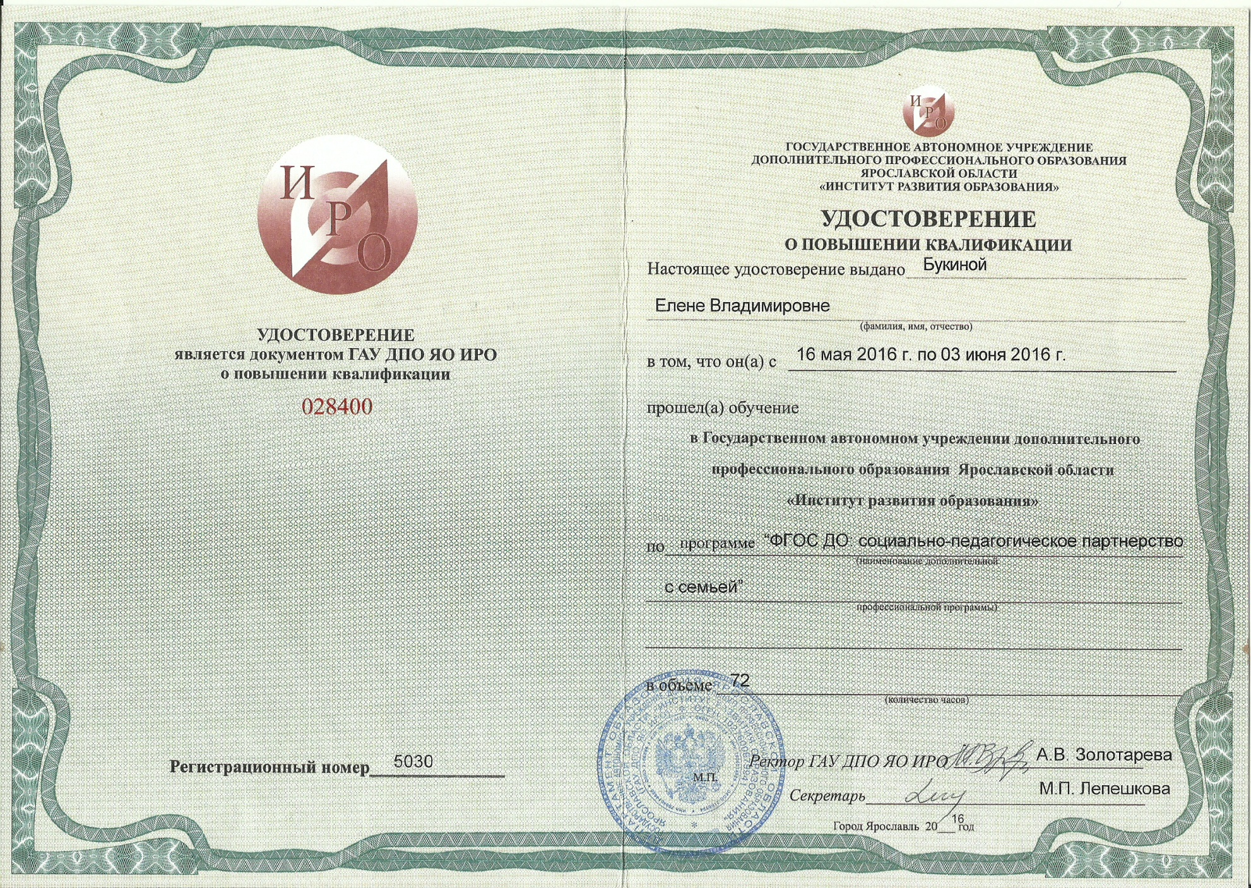

Slide 3
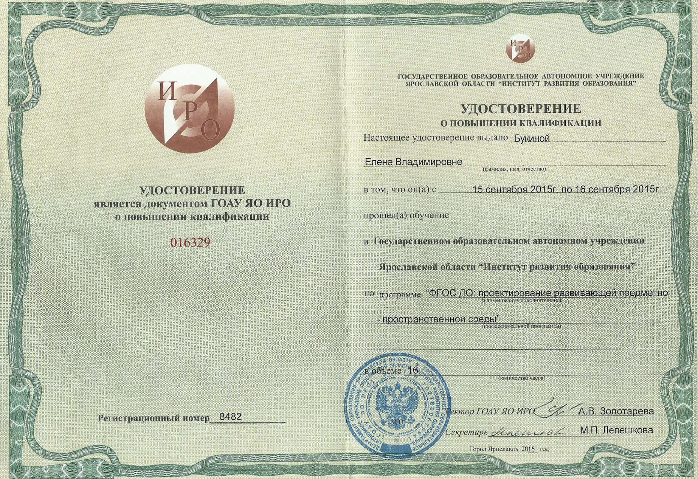

Slide 4
